Slide 1
Algoritmos em Grafos
Praticas de implementação

Slide 2
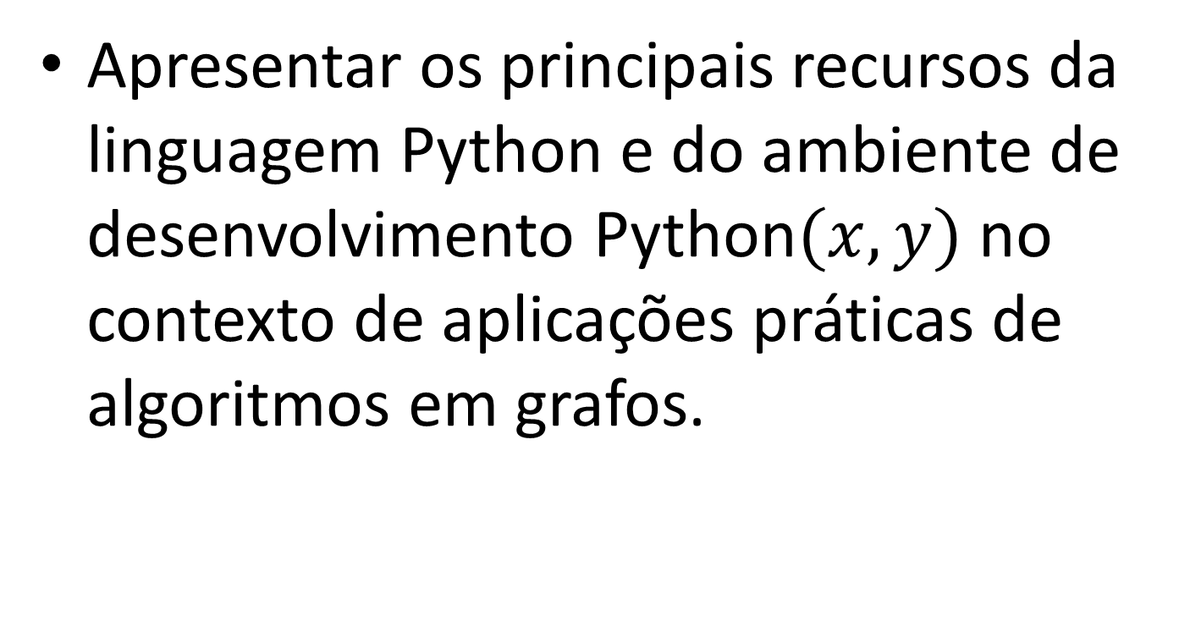
Objetivo
Apresentar os principais recursos da linguagem Python e do ambiente de desenvolvimento Python$(x,y)$ no contexto de aplicações práticas de algoritmos em grafos.

Slide 3
Por que Python?
Sintaxe permite produzir código mais conciso e legível (próximo a notação matemática).
Interpretador interativo que permite testar o código de modo rápido e fácil.
Alto poder de expressão e flexibilidade.
Portabilidade.
Variedade muito grande de bibliotecas.
Software livre.

Slide 4

Python$\left(x, y\right)$/Spyder
Une todas as ferramentas necessárias:
Estrutura de projetos.
Editor de texto.
Inspetor de objetos.
Inspetor de variáveis.
File Explorer.
Console Python (Interpretador/Ipython).

Slide 5
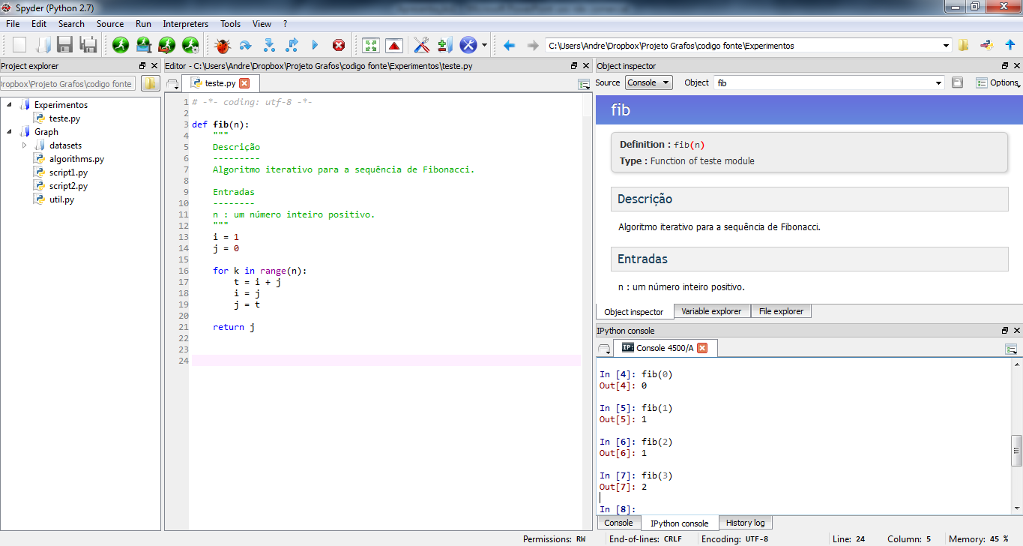
Python$\left(x, y\right)$/Spyder

Slide 6
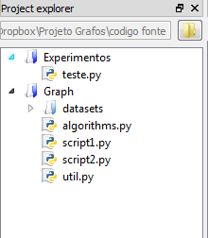
Python$\left(x, y\right)$/Spyder
Estrutura de projetos:

Slide 7
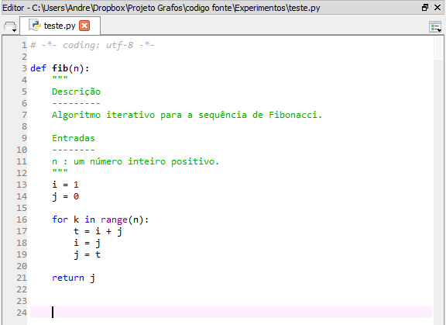
Python$\left(x, y\right)$/Spyder
Editor de texto:

Slide 8
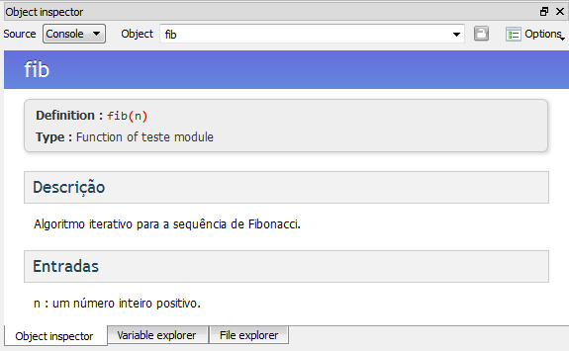
Python$\left(x, y\right)$/Spyder
Inspetor de objetos:

Slide 9
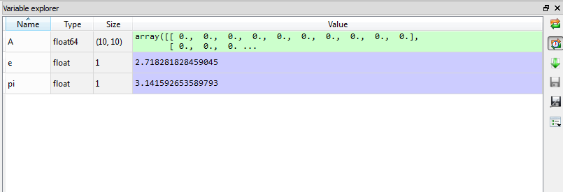
Python$\left(x, y\right)$/Spyder
Inspetor de variáveis.

Slide 10
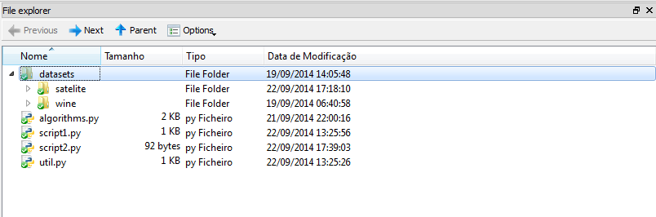
Python$\left(x, y\right)$/Spyder
File Explorer:

Slide 11
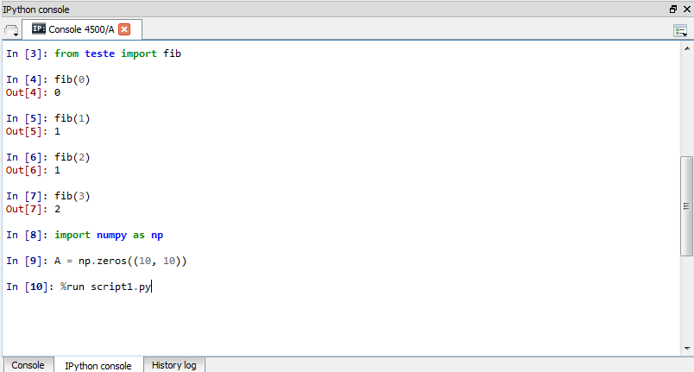
Python$\left(x, y\right)$/Spyder
Console Python (Interpretador/Ipython).

Slide 12
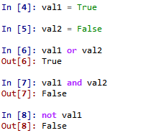
Linguagem Python - Tipos
Booleano:
Literais True e False.
Operadores lógicos or, and e not.

Slide 13
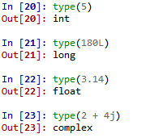
Linguagem Python - Tipos
Numéricos:
Literais: 5, 180L, 3.14, 2 + 4j.

Slide 14

Linguagem Python - Tipos
String:
Literais: Podem utilizar aspas simples ou aspas duplas.
Python não possui tipo caractere.

Slide 15
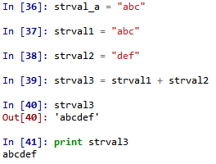
Linguagem Python - Tipos
String:
Concatenação:

Slide 16
Linguagem Python - Operadores
Operador | Descrição
< | Menor que
<= | Menor ou igual
> | Maior
>= | Maior ou igual
!= ou <> | Diferente
== | Igual
is | Testa se dois objetos são o mesmo objeto.
is not | Testa se dois objetos não são o mesmo objeto.

Slide 17
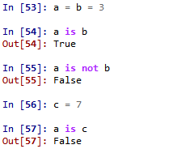
Linguagem Python - Operadores
Utilizar com cuidado!!

Slide 18
Linguagem Python - Operadores
Operador | Descrição
+ | Soma
x – y | Subtração
* | Produto
/ | Quociente
x // y | Div
x % y | Mod
x ** y | Potência
int(x) | Conversão para inteiro
float(x) | Conversão para ponto flutuante
long(x) | Conversão para long
complex(re, img) | Número complexo
z. conjugate() | Conjugado do número complexo

Slide 19
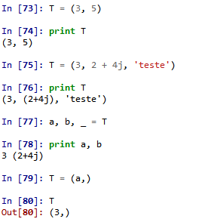
Linguagem Python – Tuplas e Listas
Tuplas:

Slide 20
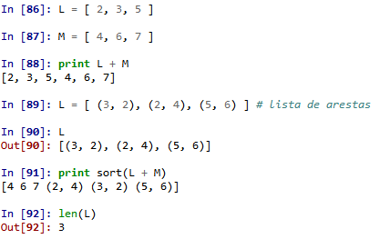
Linguagem Python – Tuplas e Listas
Listas:

Slide 21
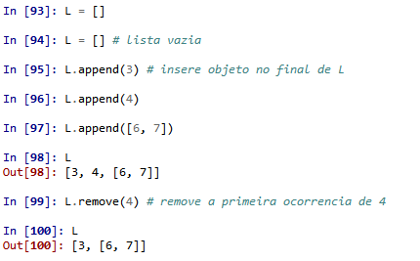
Linguagem Python – Tuplas e Listas
Listas:

Slide 22
Linguagem Python – Tuplas e Listas
Tuplas são imutáveis.
Não se pode inserir ou remover objetos da mesma tupla.
Podemos utilizara para representar arestas.
Listas são mutáveis.
Objetos podem ser inseridos e removidos na mesma lista.
Podemos utilizar para representar listas de arestas.

Slide 23
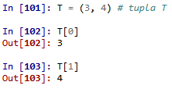
Linguagem Python – Tuplas e Listas
Acessando elementos da tupla:

Slide 24
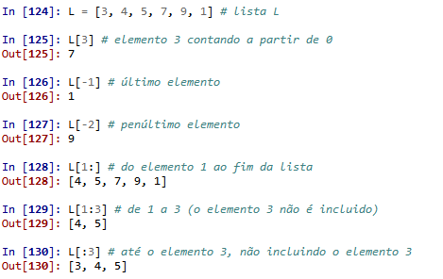
Linguagem Python – Tuplas e Listas
Acessando elementos da lista:

Slide 25
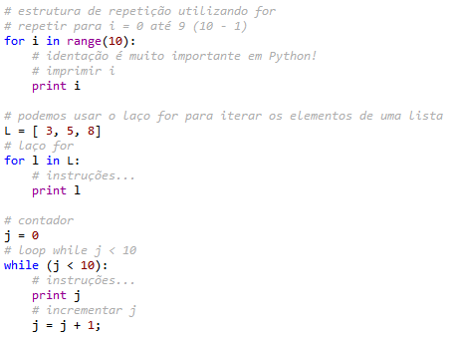
Linguagem Python – Repetição

Slide 26
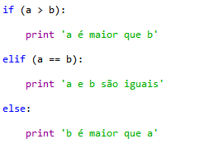
Linguagem Python – If

Slide 27
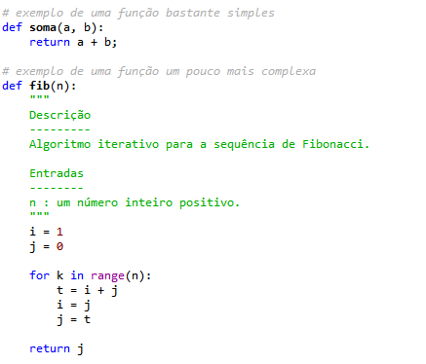
Linguagem Python – Funções

Slide 28
Linguagem Python – Import
Em Python podemos importar bibliotecas utilizando o seguinte comando:
import <module> [as <alias>]
De modo alternativo, podemos também importar uma função específica
from <module> import <function> [as <alias>]
from <module> import *

Slide 29
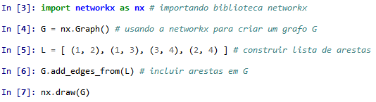
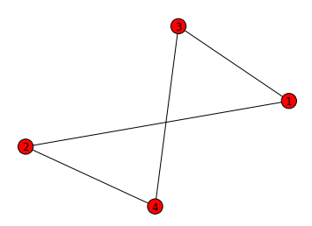
Linguagem Python – Import

Slide 30

Linguagem Python – Import

Slide 31
Algoritmo de Prüfer
Implementaremos cada algoritmo na forma de uma função e os experimentos serão executados criando um script Python.
prufer_encode:
Computa o código de Prüfer dado uma MST.
prufer_decode:
Computa uma árvore dado um uma string contendo o código.

Slide 32
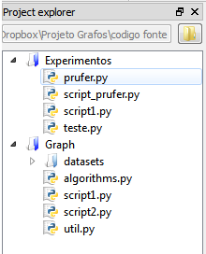
Algoritmo de Prüfer
Criar um novo módulo chamado “prufer.py” para incluir as nossas funções.

Slide 33

Algoritmo de Prüfer
Importar os módulos necessários:
Utilizaremos a networkx para manipular os grafos.
Podemos chamar funções da networkx utilizando “nx.alguma_função( ... )”.
O modulo string será usado para transformar uma lista de rótulos em um código string.

Slide 34
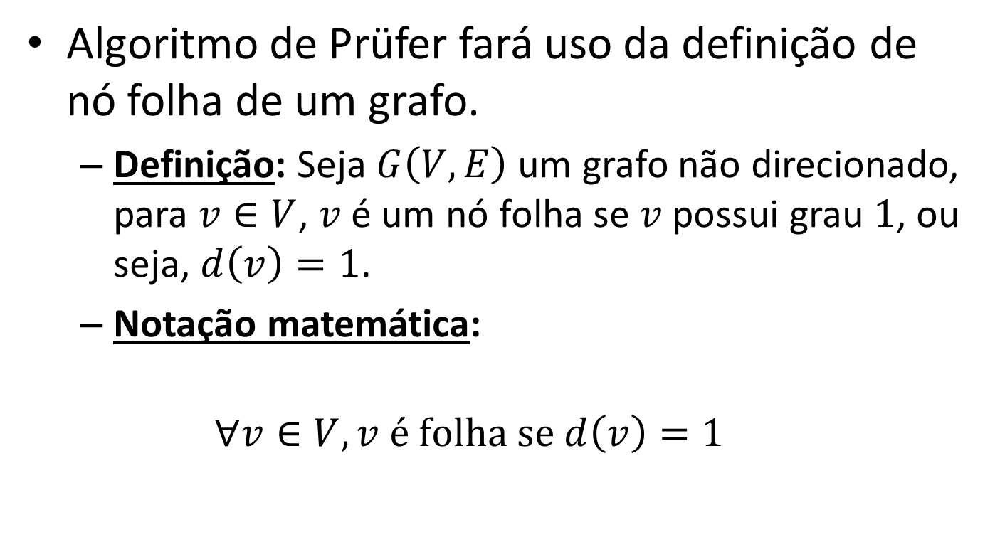
Algoritmo de Prüfer
Algoritmo de Prüfer fará uso da definição de nó folha de um grafo.
Definição: Seja $G\left(V,E\right)$ um grafo não direcionado, para $v∈V$, $v$ é um nó folha se $v$ possui grau $1$, ou seja, $d\left(v\right)=1$.
Notação matemática:
$$∀v∈V, v é folha se d\left(v\right)=1$$

Slide 35
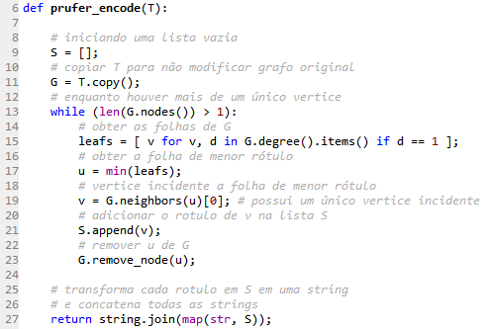
Algoritmo de Prüfer

Slide 36
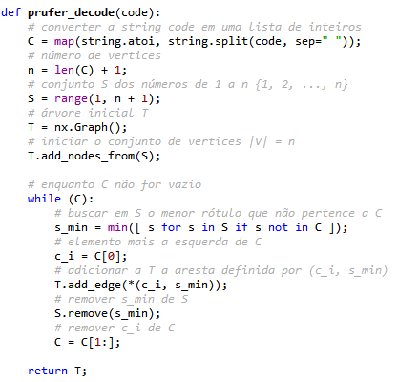
Algoritmo de Prüfer

Slide 37
Algoritmo de Prüfer
Criar um novo script chamado “script_prufer.py” para incluir as nossas funções.

Slide 38
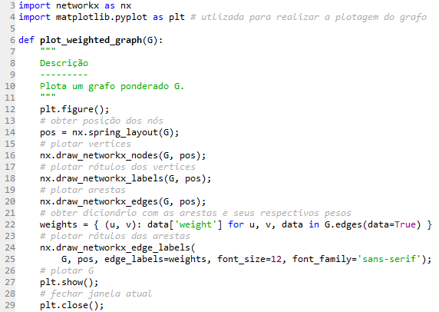
Algoritmo de Prüfer

Slide 39
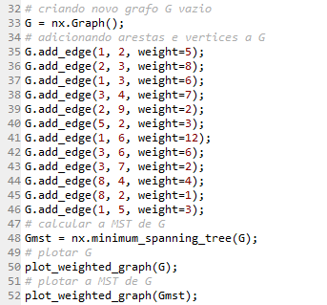
Algoritmo de Prüfer

Slide 40
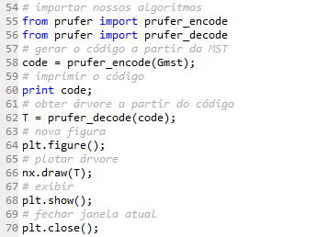
Algoritmo de Prüfer

Slide 41
Algoritmo de Prüfer
Para executar o script criado:
%run scprit_prufer.py
Código gerado para a MST do exemplo:
8 3 3 1 5 2 2 9
Seguem os grafos gerados...

Slide 42
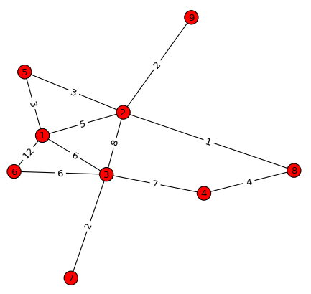

Slide 43
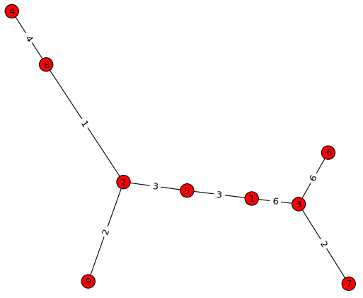

Slide 44
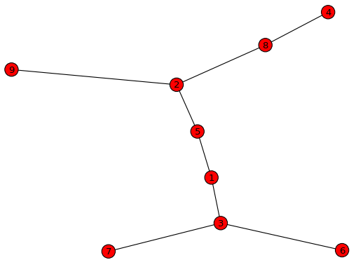

Slide 45
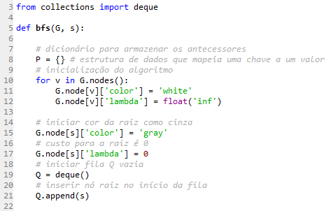
Busca em largura

Slide 46
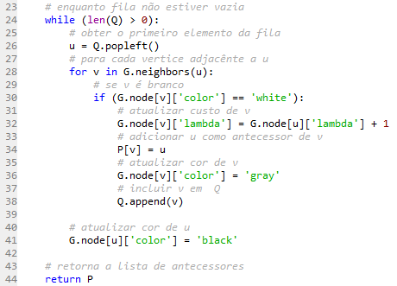
Busca em largura

Slide 47
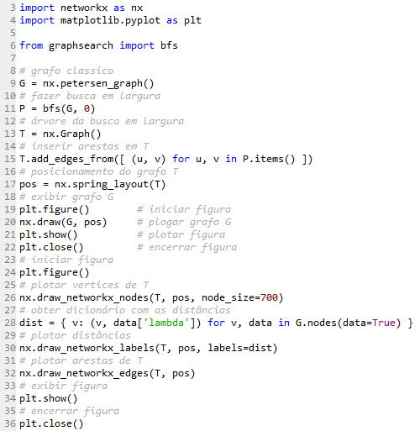

Slide 48
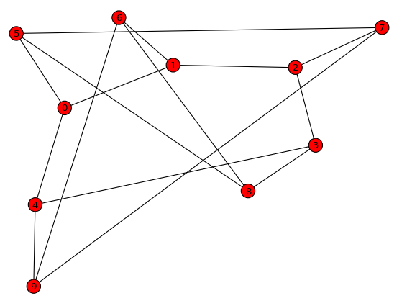

Slide 49
